Slide 1


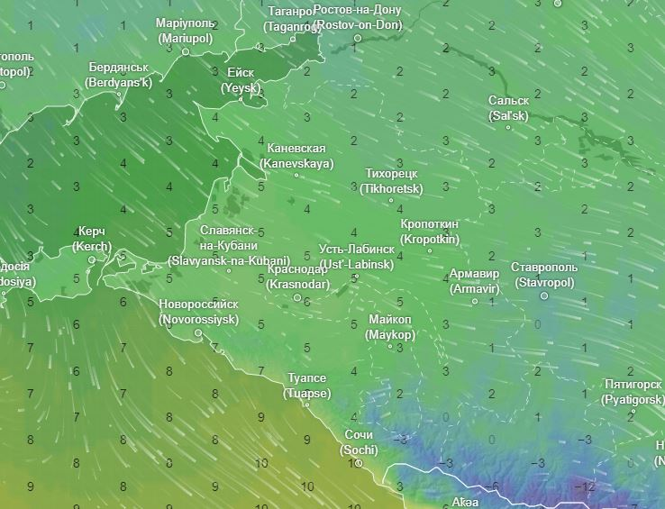

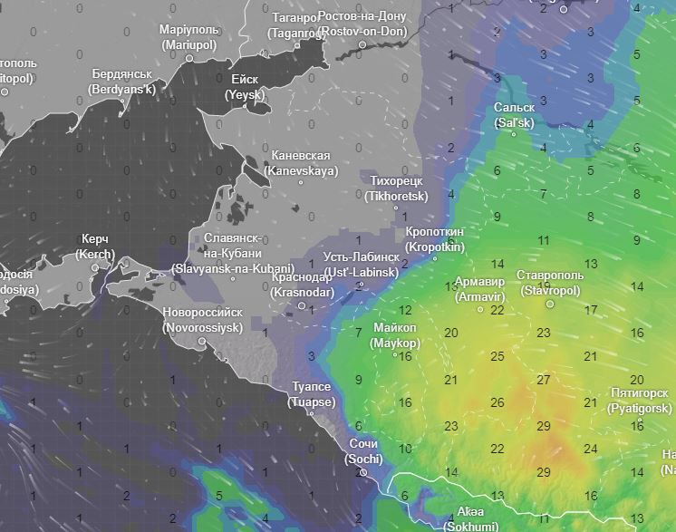
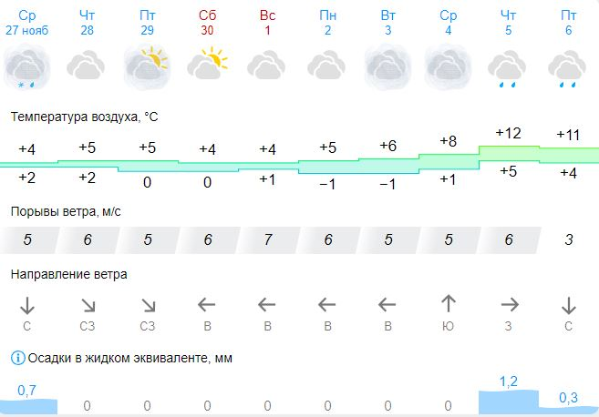
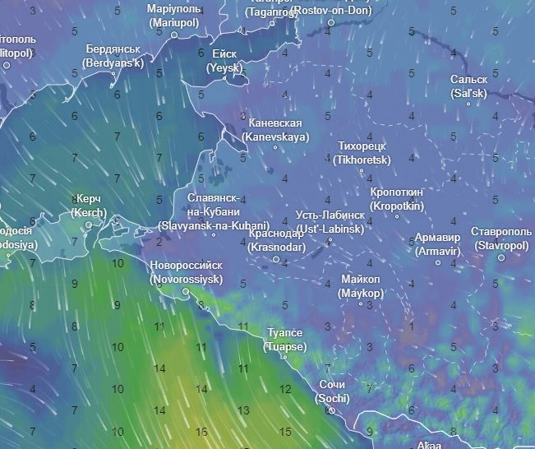
МЕТЕОРОЛОГИЧЕСКАЯ ОБСТАНОВКА
НА ТЕРРИТОРИИ КРАСНОДАРСКОГО КРАЯ
на 28.11.2024
Прогноз температуры
По Краснодарскому краю: облачно с прояснениями. Местами осадки в виде дождя, ночью и утром с мокрым снегом, морось. Местами в южной половине края ночью с 27.11 на 28.11 и утром 28.11 очень сильный дождь со снегом (ОЯ), сильное налипание мокрого снега на проводах и деревьях (ОЯ), на дорогах гололедица, местами в предгорных районах и горах очень сильный снег (ОЯ). Ночью и утром местами туман. Ветер северо-западный 4-9 м/с. Температура воздуха ночью +3…-2°, днем 1…6°; в горах ночью -1…-6°, днем -3…+2°.
На Черноморском побережье: переменная облачность. Без существенных осадков, ночью местами осадки в виде дождя, мокрого снега. Ветер северной четверти 7-12 м/с. Температура воздуха ночью 0…+5°, днем 6…11°.
По г. Краснодару: Морось. Ночью и утром в низинах и у водоемов туман. Ветер северо-западный 4-9 м/с. Температура воздуха ночью 1…3°, днем 4…6°.
Щербиновский
Ейский
Кущевский
Староминский
Азовское море
Ленинградский
Крыловский
Каневский
Павловский
Новопокровский
Белоглинский
Прогноз выпадения осадков
Тихорецкий
Приморско-Ахтарский
Брюховецкий
Прогнозируемая метеообстановка
Калининский
Выселковский
Тимашевский
Кавказский
Славянский
Кореновский
Тбилисский
Славянский
Темрюкский
Красноармейский
Динской
Усть-Лабинский
Гулькевичский
г. Краснодар
Курганинский
Новокубанский
г. Анапа
Крымский
г. Армавир
Успенский
г. Новороссийск
Абинский
Белореченский
Северский
г. Горячий Ключ
Прогноз порывов ветра
г. Геленджик
Лабинский
Апшеронский
Отрадненский
Чёрное море
Туапсинский
Мостовский
Условные обозначения
Муниципальные образования, в которых прогнозируется усиление ветра
до 6-12 м/с
Черное море
Северский
Муниципальные образования, в которых прогнозируется усиление ветра
до 13-18 м/с
Существует вероятность возникновения происшествий, связанных с:
порывами линий связи и электропередачи, повалом деревьев;
обрушением слабо закрепленных конструкций, повреждением кровли зданий;
нарушением работы систем жизнеобеспечения населения;
нарушением в работе всех видов транспорта;
затруднением движения и образованием заторов на автодорогах федерального и регионального значения, увеличением ДТП.
КАРАЧАЕВО-ЧЕРКЕССКАЯ
РЕСПУБЛИКА
г. Сочи
Северский
Муниципальные образования, в которых прогнозируется усиление ветра
до 19-30 м/с
Северский

Slide 2
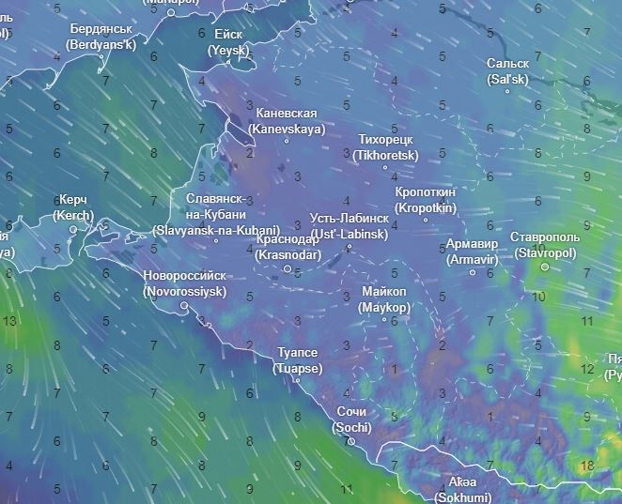
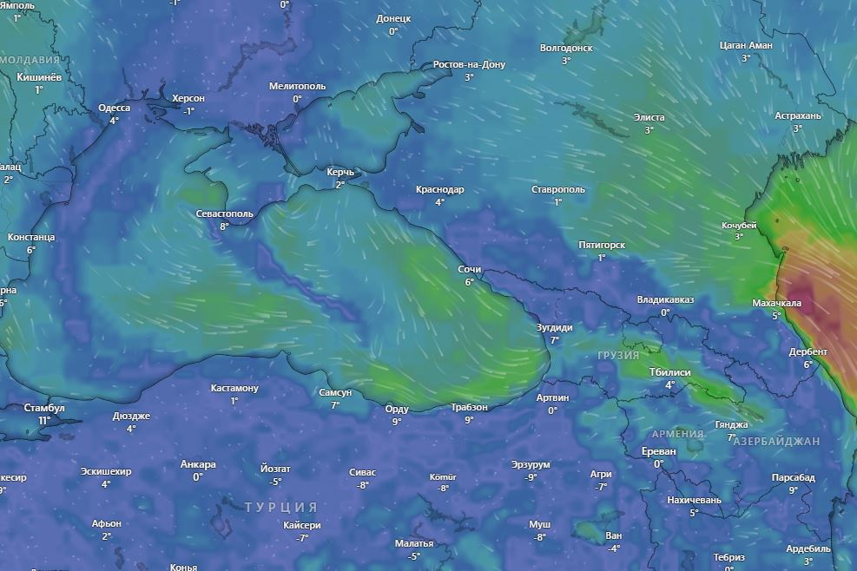
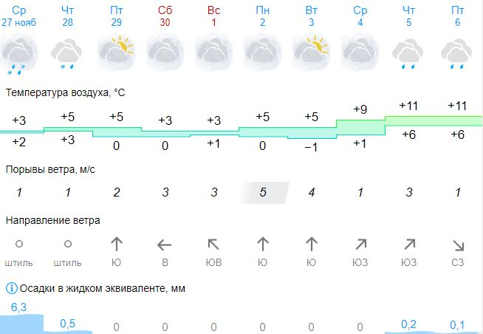
ИНФОРМАЦИОННЫЕ МАТЕРИАЛЫ ПО ПОРЫВАМ ВЕТРА
НА ТЕРРИТОРИИ КРАСНОДАРСКОГО КРАЯ
(с использованием информационных ресурсов Ventusky, Windy)
Прогноз порывов ветра, м/с
на 10.00 28.11.2024
Прогноз порывов ветра, м/с
на 18.00 28.11.2024
Ейский район
4℃
1
6
76%
2052/824
Ленинградский муниципальный округ
31306/140838
4℃
1
5
87%
579/407
Приморско-Ахтарский муниципальный округ
26246/63415
5℃
0
5
84%
15562/156
Выселковский район
Темрюкский район
14896/58334
4℃
2
5
64%
При наихудшем сценарии в зону отключения попадают:
7℃
0
6
59%
ГО Краснодар
1776/494
44 муниципальных образования
1740 населенных пунктов
1 215 462 дома,
5 620 688 чел.;
6 153 СЗО;
1 165 автомобильных мостов.
1967/619
5℃
2
6
58%
23573/60237
43427/120552
342780/1272
22387/151149
ГО Новороссийск
6℃
1
14
58%
793/534
Условные обозначения
47931/246266
50%
- износ электроэнергетических систем
Мостовский район
321/20
- протяженность ЛЭП/ТП (шт.)
МО Горячий ключ
Туапсинский
муниципальный округ
3℃
20
9
56%
19/330
- кол-во домов /населения
7℃
12
14
83%
1138/492
-6℃
- дневная температура воздуха
726/360
24752/71595
0
- количество осадков, мм
35496/125876
17
- порывы ветра, м/с
- скорость ветра в диапазоне 0–7 м/с
ГО Сочи
- скорость ветра в диапазоне 8–12 м/с
11℃
5
11
77%
- скорость ветра в диапазоне 13–17 м/с
984/1336
- скорость ветра в диапазоне 18-25 м/с
50362/497806
- скорость ветра свыше 25 м/с

Slide 3
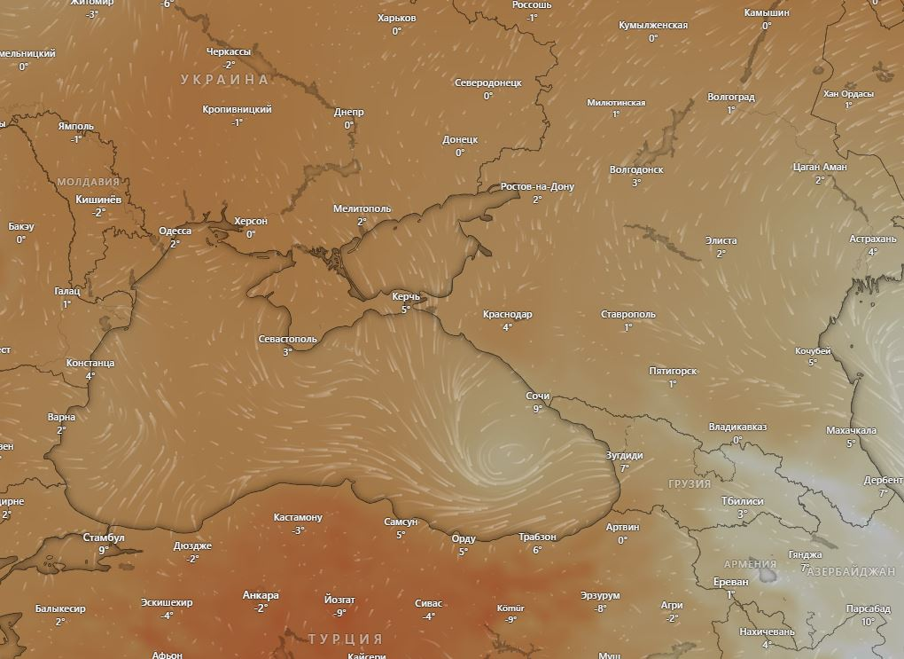
ИНФОРМАЦИОННЫЕ МАТЕРИАЛЫ ПО МЕТЕООБСТАНОВКЕ
НА ТЕРРИТОРИИ КРАСНОДАРСКОГО КРАЯ
(использовались данные, представленные в информационном ресурсе погоды Windy)
Область высокого давления H
Область высокого давления H
Ростов-на-Дону
Краснодар
Сочи
Область низкого давления H
Область высокого давления H

Slide 4


ПРОВЕДЕНИЕ РАСЧЕТОВ ДЛЯ ОРГАНИЗАЦИИ НОРМАЛЬНЫХ УСЛОВИЙ
ЖИЗНЕДЕЯТЕЛЬНОСТИ НАСЕЛЕНИЯ
(с использованием программно-расчетных комплексов)
В результате сильного ветра с порывами прогнозируется возникновение чрезвычайных ситуаций (происшествий), связанных с нарушением условий жизнедеятельности населения, повреждением (обрывом) ЛЭП и линий связи, нарушениями в системе ЖКХ.
РАСЧЕТ
потребности питьевой воды
Норма водообеспечения человека в сутки при малой физической активности (с энергозатратами до 5,0-105 Дж/ч (120 ккал/ч)) для различных видов водопотребления и режимов водообеспечения:
$$q=\left(NAn1+nAn^{2}+5.5Nδ\right)∗1,6$$
Вывод: для организации трехразового подвоза воды (одна автоцистерна будет подвозить воду 3 раза в день по 4 000 л) необходимо привлечь 7 автоцистерн водоизмещением 4 000 л для обеспечения питьевой водой и 14 автоцистерн для обеспечения водой для приготовления пищи и умывания.

Slide 5

РЕКОМЕНДАЦИИ ПО ПРОВЕДЕНИЮ ПРЕВЕНТИВНЫХ МЕРОПРИЯТИЙ
ПО СИЛЬНОМУ ВЕТРУ НА ТЕРРИТОРИИ КРАСНОДАРСКОГО КРАЯ
Комплекс превентивных мероприятий
1. Довести прогноз до глав городских и сельских поселений, руководителей туристических групп, руководителей санаторно-курортных комплексов, руководителей баз и зон отдыха, руководителей предприятий, организаций, аварийно-спасательных формирований;
2. Провести, при необходимости (в соответствии с прогнозной информацией), заседания комиссии
по предупреждению и ликвидации чрезвычайных ситуаций и обеспечению пожарной безопасности по вопросам предупреждения возможных чрезвычайных ситуаций (происшествий), обусловленных неблагоприятным прогнозом,
с введением режима повышенной готовности.
3. Поддерживать в постоянной готовности системы оповещения населения, при необходимости провести оповещение населения о возможном возникновении ЧС и происшествий;
4. Проверить готовность специальной техники, аварийно-спасательных и аварийно-восстановительных бригад муниципального звена территориальной подсистемы РСЧС в случае реагирования на возможные чрезвычайные ситуации (происшествия);
5. Поддерживать на необходимом уровне запасы материальных и финансовых ресурсов для ликвидации чрезвычайных ситуаций;
6. Усилить контроль за регистрацией групп туристов, направляющихся в горные районы, и обеспечить
их достоверной информацией о метеоусловиях на маршрутах;
7. Организовать подготовительные работы по проведению эвакуации людей и материальных ценностей,
при необходимости провести заблаговременную эвакуацию;
8. Другие мероприятия с учетом особенностей территории, прогнозной информации и складывающейся оперативной обстановки.

